Slide 1
মাল্টিমিডিয়া ক্লাসে সকলকে স্বাগতম
Youtube: Habiganj Eschool

Slide 2
পরিচিতিঃ
রাজেন্দ্র চন্দ্র দাস
প্রভাষক পদার্থ বিজ্ঞান
হবিগঞ্জ দারুচ্ছুন্নাৎ কামিল মাদরাসা
E-mail:rajendrach83@gmail.com
youtube: Habiganj Eschool

Slide 3
পাঠ পরিচিতি
শ্রেণিঃ একাদশ
বিষয়ঃ পদার্থ বিজ্ঞান
অধ্যায়ঃ ২য় “ভেক্টর ”

Slide 4
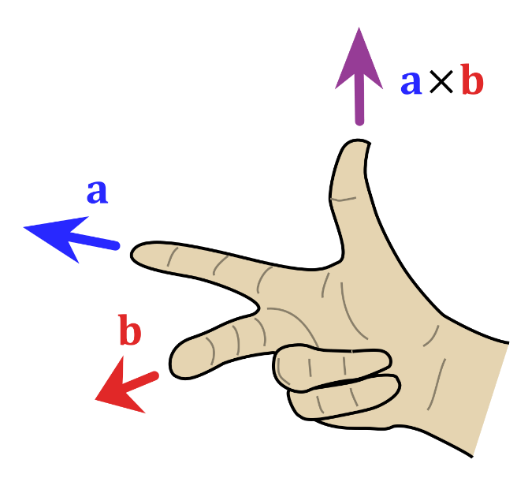
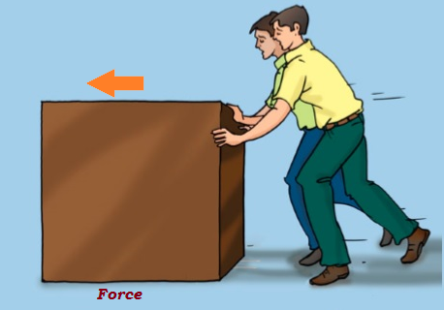
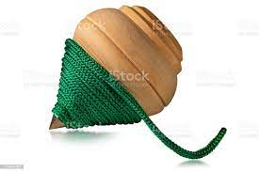
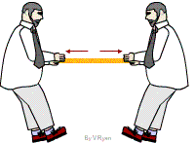
প্রিয় শিক্ষার্থীরা চিত্র গুলো দেখে কি বুঝতে পারছ বলতো?

Slide 5
হ্যাঁ প্রিয় শিক্ষার্থী তোমরা ঠিক অনুমান করতে পেরেছো । আমরা আজ শিখব ----
ভেক্টর

Slide 6
শিখণ ফল --
ভেক্টরের ধর্ম ব্যাখ্যা করতে পারবে।
বিভিন্ন ভৌতরাশি ভেক্টররূপে প্রকাশ করতে পারবে।
কতিপয় বিশেষ ভেক্টর ব্যাখ্যা করতে পারবে।

Slide 7
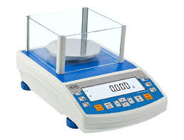
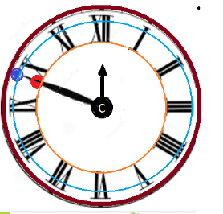
স্কেলার রাশিঃ
যে সকল রাশিকে শুধুমাত্র মান দ্বারা সম্পূর্ণরুপে প্রকাশ করা যায় তাদেরকে স্কেলার রাশি বলে।
সময়
ভর
ভেক্টর রাশিঃ
যে সকল রাশিকে সম্পূর্ণরুপে প্রকাশ করার জন্য মান
ও দিক উভয়ের প্রয়োজন হয় তাদেরকে স্কেলার রাশি বলে।
বেগ
বল

Slide 8
ভেক্টর রাশির ধর্মঃ
ভেক্টর রাশিকে সম্পূর্ণরূপে প্রকাশ করার জন্য মান ও দিক উভয়ের প্রয়োজন হয়।
শুধু মান অথবা দিক বা উভয়ের পরিবর্তন হলে ভেক্টর রাশি পরিবর্তিত হয়।
ভেক্টর রাশির যোগ বিয়োগ,গুন ইত্যাদি সাধারন গাণিতিক নিয়মে হয় না,ভেক্টর বীজগনিতের নিয়মানুসারে হয়।
দুটি ভেক্টরের মধ্যে কোনটির মান শুন্য না হলেও গুনফল
শুন্য হতে পারে।

Slide 9
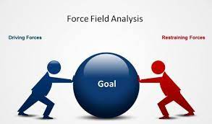
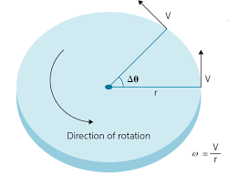
কতিপয় ভেক্টর রাশি
যা প্রয়োগ করলে স্থির বস্তু গতিশীল হয় বা হতে চেষ্টা করে বা গতিশীল বস্তুর গতির পরিবর্তন হয় বা হতে চেষ্টা করে তাকে বল বলে।
বল
কোন বস্তু যখন একটি বৃত্তাকার পথে ঘুরতে থাকে তখন ঐ বৃত্তের কেন্দ্র অভিমুখে যে নিট বল ক্রিয়া করে বস্তুতিকে বৃত্তাকার পথে গতিশীল রাখে তাকে কেন্দ্রমুখী বল বলে।
কেন্দ্রমুখী বল

Slide 10
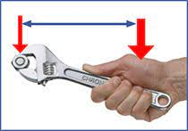
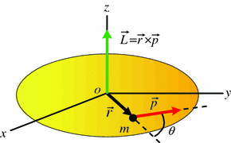
কতিপয় ভেক্টর রাশি
কোনো বিন্দু বা অক্ষকে কেন্দ্র করে ঘূর্ণায়মান কোনো কণার ব্যাসার্ধ ভেক্টর ও কণার উপর প্রযুক্ত বলের ভেক্টর গুনফলকে ঐ বিন্দু বা অক্ষের সাপেক্ষে কণাটির উপর প্রযুক্ত টর্ক বলে।
টর্ক
কোনো বিন্দু বা অক্ষকে কেন্দ্র করে ঘূর্ণায়মান কোনো কণার ব্যাসার্ধ ভেক্টর ও ভরবেগের ভেক্টর গুনফলকে ঐ বিন্দু বা অক্ষের সাপেক্ষে কণাটির কৌনিক ভরবেগ বলে।
কৌনিক ভরবেগ

Slide 11
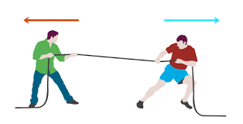
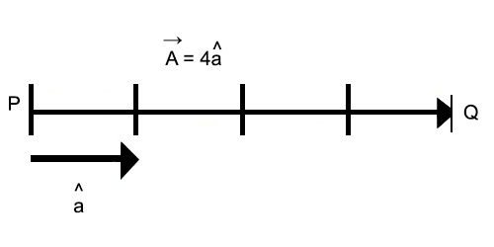
কতিপয় ভেক্টর
যে সকল ভেক্টরের মান শুন্য তাদেরকে শুন্য ভেক্টর বলে। দুটি সমান ভেক্টর বিয়োগ করলে বা একটি ভেক্টরের সাথে তার বিপরীত ভেক্টর যোগ করলে শুন্য ভেক্টর পাওয়া যায়।
শুন্য ভেক্টর
কোনো ভেক্টরের মান যদি একক হয় তাকে একক ভেক্টর বলে।
একক ভেক্টর

Slide 12
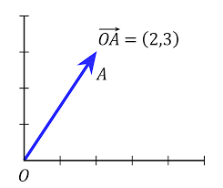
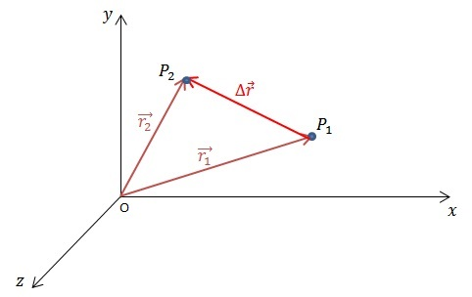
কতিপয় ভেক্টর
প্রসঙ্গ কাঠামোর মূল বিন্দুর সাপেক্ষে কোনো বিন্দুর অবস্থান যে ভেক্টর দিয়ে নির্দেশ করা যায় তাকে অবস্থান ভেক্টর বলে।
অবস্থান ভেক্টর
কোনো বস্তুর অবস্থান ভেক্টরের পরিবর্তনকে সরণ ভেক্টর বলে।
সরণ ভেক্টর

Slide 13
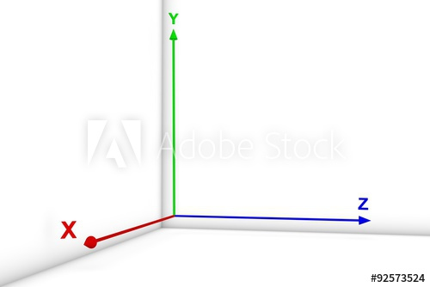
কতিপয় ভেক্টর
ত্রিমাত্রিক কার্তেসীয় স্থানাঙ্ক ব্যবস্থার তিনটি ধনাত্বক অক্ষ বরাবর যে তিনটি একক ভেক্টর বিবেচনা করা হয় তাদেরকে আয়ত একক ভেক্টর বলে।
jǻ
iǻ
kǻ
আয়ত একক ভেক্টর

Slide 14
একক কাজঃ
ভেক্টর রাশি কাকে বলে?
একক ভেক্টর কাকে বলে?
আয়ত একক ভেক্টর কাকে বলে?
সদৃশ ভেক্টর কাকে বলে?
সরণ ভেক্টর কাকে বলে?
স্বাধীন ভেক্টর কাকে বলে?

Slide 15
দলীয় কাজঃ
$\vec{r1}=6\hat{i}−3\hat{j}+2\hat{k}$
$\vec{r2}=6\hat{i}−3\hat{j}+\hat{k}$
লাল দলঃ$∆\vec{r}$ কত?
নীল দলঃ$∆\vec{r}$ এর মান কত?

Slide 16
মূল্যায়ন
কোনটি ভেক্টর রাশি?
ক) ঘনত্ব খ) আয়তন গ) টর্ক ঘ) সময়।
কোনটি প্রকাশ করতে মান ও দিক উভয়ের প্রয়োজন?
ক) কাজ খ) শক্তি গ) বল ঘ) বিভব।
ত্রিমাত্রিক কার্তেসীয় স্থানাঙ্কে z অক্ষ বরাবর কোন একক ভেক্টর প্রয়োজন?
ক) $\hat{i}$ খ) $\hat{j}$ গ) $\hat{k}$ ঘ) $\hat{x}$।

Slide 17
বাড়ীর কাজঃ
$\vec{P}=3\hat{i}$ $+6\hat{j}−2\hat{k}$ হলে $\vec{P}$ সমান্তরাল একক ভেক্টর নির্ণয় কর।

Slide 18
সহায়ক বই
পদার্থ বিজ্ঞান ১ম পত্র

Slide 19
ধন্যবাদ

